Slide 1
《架构整洁之道》第12-22章读书分享
分享人:林灏均

Slide 2
目录
组件
组件聚合
组件耦合
什么是软件架构
独立性
划分边界
边界剖析
策略与层次
业务逻辑
尖叫的软件架构
整洁架构

Slide 3
第12章：组件
组件是软件的部署单元，是整个软件系统在部署过程中可以独立完成部署的最小实体。在编译运行语言中，组件是一组二进制文件的集合。而在解释运行语言中，组件则是一组源代码文件的集合。
为了介绍程序组件部署历史，介绍了下：
重定位技术：随着应用程序代码的增长，无法在固定位置加载依赖库代码，否则会导致应用程序代码被切断。通过重定位技术，使得依赖库代码可以被加载到内存的不同位置。
链接器（linker）：程序、依赖库被分别编译、加载到内存后，将程序中调用的函数链接到依赖中对应的地址。
我们常常会在程序运行时插入某些动态链接文件，这些动态链接文件所使用的就是软件架构中的组件概念。在经历了50年的演进之后，组件化的插件式架构已经成为我们习以为常的软件构建形式了。

Slide 4
第13章：组件聚合
那么那些类应该被组合成一个组件呢？本章介绍了3个基本原则：
REP(Reuse/Release Equivalence Principle): 复用/发布等同原则
软件复用的最小粒度等同于其发布的最小粒度，需要有自己的发布版号（另外还要有通知、发布文档）
CCP(Common Closure Principle): 共同闭包原则
对应组件层面的 SRP 原则，将那些会同时修改、并且为相同目的而修改的类放到同一个组件中，而将不会同时修改、不会为了相同目的而修改的类放到不同组件中。这样变更都会集中在某个组件中，只要重新发布、部署单个组件即可。
CRP(Common Reuse Principle): 共同复用原则
不要强迫一个组件的用户依赖他们不需要的东西，不紧密相连的类不该放在同一组件中。
是 ISP 原则的普适版，都强调不要依赖不需要用到的东西。

Slide 5
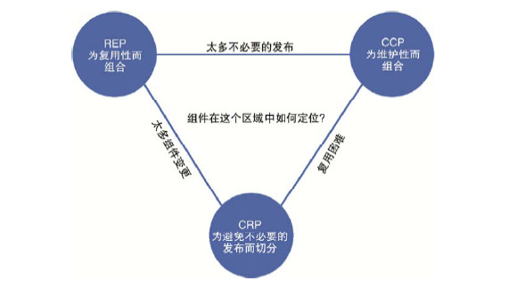
第13章：组件聚合
REP和CCP原则是黏合性原则，它们会让组件变得更大，而CRP原则是排除性原则，它会尽量让组件变小。软件架构师需要在这三个原则中取舍。 如下图所示，如果忽略某个方框中的原则，将会其对边上的问题。
随着项目的发展，项目在上图三角形中的位置不断改变：在前期主要牺牲复用性（右侧），成熟后被依赖会变多，项目定位开始左移。主要与开发进度和被使用方式有关。

Slide 6
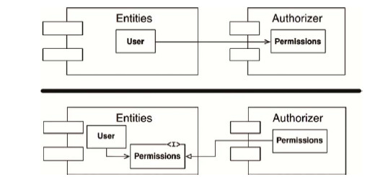
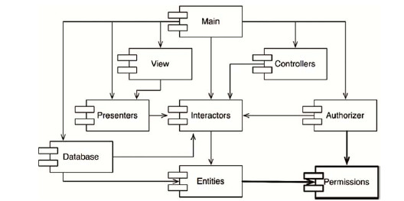
第14章：组件耦合
无依赖环原则：组件依赖关系图中不应该出现环
打破循环依赖的方法：
应用依赖反转原则（DIP）：我们可以创建一个User类需要使用的接口，然后将这个接口放入Entities组件，并在Authorizer组件中继承它。这样就将Entities与Authorizer之间的依赖关系反转了，自然也就打破了循环依赖关系。
创建一个新的组件，并让Entities与Authorize这两个组件都依赖于它。将现有的这两个组件中互相依赖的类全部放入新组件

Slide 7
第14章：组件耦合
稳定依赖原则(SDP)：依赖关系必须指向更稳定的方向。通俗说，一个需要稳定的组件不应该依赖经常会变动的组件，否则就没办法保证稳定。
稳定性指标：
Fan-in：入向依赖，组件被外部组件依赖的数量。
Fan-out：出向依赖，组件依赖外部组件的数量。
I：不稳定性，I=Fan-out/（Fan-in+Fan-out）。该指标的范围是[0,1],I=0意味着组件是最稳定的，I=1意味着组件是最不稳定的。
一个设计越是抽象，那么它应该是越不稳定的，因为可以有多种实现方式。然而却又有如下原则。
稳定抽象原则(SAP)：一个组件的抽象化程度应该与稳定性保持一致。
SDP + SAP => 组件需要稳定，但也不能一成不变，所以一个组件应该是部分抽象、部分稳定的。抽象的部分可以通过开闭原则来保证扩展性，稳定的部分最好不要轻易变动。

Slide 8
第15章：什么是软件架构
架构师必须是一线程序员，只有对糟糕设计有深切体会的架构师才知道合理架构对最大化生产力的重要性。
架构工作概括：系统如何切分成组件、组件之间如何排列、组件之间如何通信。
架构目的：
支撑系统生命周期
为了让系统便于理解、修改、维护、部署
最大化生产力、最小化运营成本
软件系统可以降解为策略与细节两类元素
策略体现的是软件中所有的业务规则与操作过程，因此它是系统真正的价值所在。
而细节则是指那些让操作该系统的人、其他系统以及程序员们与策略进行交互，但是又不会影响到策略本身的行为。它们包括I/O设备、数据库、Web系统、服务器、框架、交互协议等。
策略应该完全不依赖细节，并且尽可能推迟确定细节。这样可以为系统选择不同的组件。
一个优秀的软件架构师应该致力于最大化可选项（Option）数据。

Slide 9
第16章：独立性
表面性的重复：如果有两段看起来重复的代码，它们走的是不同的演进路径，也就是说它们有着不同的变更速率和变更缘由，那么这两段代码就不是真正的重复。等我们几年后再回过头来看，可能就会发现这两段代码是非常不一样的了。
利用各种解耦方法，让系统的各个部分保留一定独立性
源码层次独立：控制源码模块间依赖，实现单个模块变更不导致其他模块重新编译，这类系统在运行时是作为一个执行文件被统一加载到计算机内存中的。人们经常把这种模式叫作单体结构。
部署层次独立：控制部署单元（jar、共享库等）之间的依赖，实现一个模块变更不会导致其他模块的重新构建和部署。在这种模式下，大部分组件可能还是依然运行在同一个地址空间内，通过彼此的函数调用通信。但有一些别的组件可能会运行在同一个处理器下的其他进程内，使用跨进程通信，或者通过socket或共享内存进行通信。这里最重要的是，这些组件的解耦产生出许多可独立部署的单元，例如jar文件、Gem文件和DLL等。
服务层次的独立性：将组件间的依赖关系降低到数据结构级别，仅通过网络数据包进行通信
不同的解耦方法适用于不同的场景，随着项目的发展，最优的方法也会随之改变。比如由单机项目变成分布式的，则最佳解耦方法可能由源码层次独立变成部署层次独立，甚至是服务层次独立。

Slide 10
第17章：划分边界
划分边界的好处：通过划清边界，可以推迟和延后一些细节性的决策，可以节省大量的时间、避免大量的问题。这就是一个设计良好的架构所应该带来的助益。比如，在设计一个 web 服务时，不用在一开始就考虑数据库选型，因为最终可能仅仅只需要静态网页，根本用不到数据。
如何划分边界：在不相关的组件之间划分边界，比如 GUI 、Database 与 业务逻辑之间就可以划分边界。 利用 SRP 原则来考虑如何划分边界。
插件式架构：通过定义好抽象接口，可以选用不同的底层实现。
为了在软件架构中画边界线，我们需要先将系统分割成组件，其中一部分是系统的核心业务逻辑组件，而另一部分则是与核心业务逻辑无关但负责提供必要功能的插件。然后通过对源代码的修改，让这些非核心组件依赖于系统的核心业务逻辑组件。

Slide 11
第18章：边界剖析
需要管控跨边界的依赖：当一个模块的源码发生变更时，其他模块的源码也可能会随之发生变更或重新编译，并需要重新部署。所谓划分边界，就是指在这些模块之间建立这种针对变更的防火墙
三种层次的跨边界调用形式：
源码层次：通过跨边界的函数调用，实现了依赖。由于单体结构的部署需要编译所有源码，并且进行静态链接，这就意味着这些系统中的组件一般都会以源码形式交付。
部署层次：也是通过函数调用实现依赖，依赖一个动态链接库。这种类型的组件在部署时不需要重新编译，因为它们都是以二进制形式或其他等价的可部署形式交付的。
服务层次：边界形式最强，通过网络调用，延迟很大，因此需要控制次数。
除单体结构以外，大部分系统都会同时采用多种边界划分策略。一个按照服务层次划分边界的系统也可能会在某一部分采用本地进程的边界划分模式。事实上，服务经常不过就是一系列互相作用的本地进程的某种外在形式。无论是服务还是本地进程，它们几乎肯定都是由一个或多个源码组件组成的单体结构，或者一组动态链接的可部署组件。

Slide 12
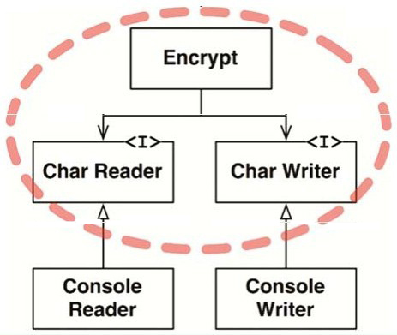
第19章：策略与层次
本质上，所有的软件系统都是一组策略语句的集合。在大多数非小型系统中，整体业务策略通常都可以被拆解为多组更小的策略语句。一部分策略语句专门用于描述计算部分的业务逻辑，另一部分策略语句则负责描述计算报告的格式。除此之外，可能还会有一些用于描述如何校验输入数据的策略。
在一个设计良好的架构中，依赖关系的方向通常取决于它们所关联的组件层次。一般来说，低层组件被设计为依赖于高层组件。
离 I/O 越远，抽象的层次越高。
层次低组件的依赖层次高的组件，可以通过定义抽象接口实现。
通过将策略隔离，并让源码中的依赖方向都统一调整为指向高层策略，我们可以大幅度降低系统变更所带来的影响。因为一些针对系统低层组件的紧急小修改几乎不会影响系统中更高级、更重要的组件。

Slide 13
第20章：业务逻辑
应用程序分为业务逻辑和插件两部分：
业务逻辑：是系统核心逻辑，产生价值的逻辑
业务实体：包含了业务逻辑的关键数据
用例：系统在某个特定场景下的运行逻辑
插件：为了完成业务逻辑而提供的服务功能
业务逻辑应该保持纯净，不要掺杂用户界面或者所使用的数据库相关的东西。在理想情况下，这部分代表业务逻辑的代码应该是整个系统的核心，其他低层概念的实现应该以插件形式接入系统中。业务逻辑应该是系统中最独立、复用性最高的代码。

Slide 14
第21章：尖叫的软件架构
架构应该面向要解决的问题（用例），而不是具体的框架、工具。良好的架构设计应该尽可能地允许用户推迟和延后决定采用什么框架、数据库、Web服务以及其他与环境相关的工具。框架应该是一个可选项，良好的架构设计应该允许用户在项目后期再决定是否采用Rails、Spring、Hibernate、Tomcat、MySQL这些工具。
可测试的架构设计：测试时不应该运行 web 服务、不应该链接数据库。我们测试的应该只是一个简单的业务实体对象，没有任何与框架、数据库相关的依赖关系。
优秀的架构设计，应该能让人第一眼看出来这个系统是为了解决什么问题的。
了解一个系统也应该从测试用例开始看起，而非陷于各个模块的细节。

Slide 15
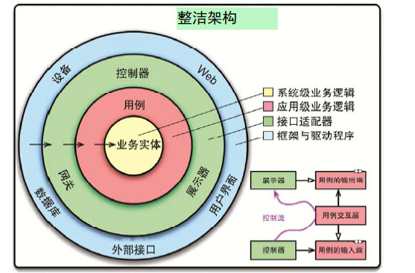
第22章：整洁架构
各种架构方式的共同点：
独立于框架：可以使用框架，但不与某个框架深度绑定
可被测试：业务逻辑可以脱离 UI、数据库、Web服务等其他外部元素
独立于 UI：UI 变更不会影响其他部分。
独立于数据库：可以轻易使用不同的数据库来替换
独立于外部机构：不依赖于其他外部接口
依赖关系规则：
同心圆分别代表了软件系统中的不同层次，通常越靠近中心，其所在的软件层次就越高。基本上，外层圆代表的是机制，内层圆代表的是策略。
源码中的依赖关系必须只指向同心圆的内层，即由低层机制指向高层策略。
跨越边界的数据在数据结构上都是很简单的，为了避免内层使用外层的数据结构，当我们进行跨边界传输时，一定要采用内层最方便使用的形式。

